Slide 1
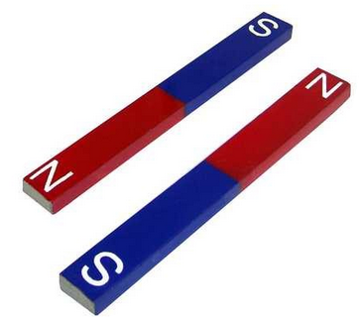
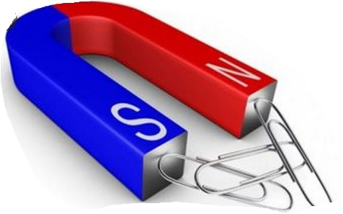
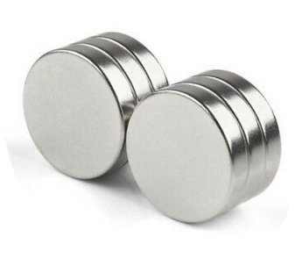
Μαγνήτες
Ραβδόμορφοι μαγνήτες
Πεταλοειδής μαγνήτης
Κυκλικοί μαγνήτες

Slide 2
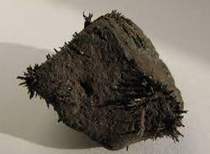
Μαγνήτες
Φυσικός μαγνήτης (πέτρα) που έχει πάνω του ρινίσματα (πολύ μικρά κομματάκια) σιδήρου, όπως τον βρίσκουμε στη φύση.

Slide 3
Μαγνήτες
Όλοι οι μαγνήτες έχουν δύο μαγνητικούς πόλους (ή πόλους):
το Βόρειο μαγνητικό πόλο (ή για συντομία βόρειο πόλο) που συμβολίζεται με Ν (από τα αγγλικά ΝΟRΤΗ = βοράς)
το νότιο μαγνητικό πόλο (ή για συντομία νότιο πόλο) συμβολίζεται S (από τα αγγλικά SOUTH = νότος)
νότιοs πόλοs
Βόρειος πόλοs

Slide 4
νότιοs πόλοs
Μαγνήτες
Εδώ ο ένας μαγνήτης ασκεί μαγνητική δύναμη (F) στον άλλον μαγνήτη.
Συγκεκριμένα εδώ οι δύο μαγνήτες έλκονται γιατί έρχονται σε επαφή ο Βόρειος Πόλος του ενός μαγνήτη με το νότιο πόλο του άλλου μαγνήτη.
F
F
Βόρειος πόλοs

Slide 5
Μαγνήτες
Εδώ ο ένας μαγνήτης ασκεί μαγνητική δύναμη (F) στον άλλον μαγνήτη.
Συγκεκριμένα εδώ οι δύο μαγνήτες απωθούνται γιατί έρχονται σε επαφή ο Βόρειος Πόλος του ενός μαγνήτη με το βόρειο πόλο του άλλου μαγνήτη.
F
F

Slide 6
Μαγνήτες
Γενικά οι μαγνήτες μπορούν ασκούν μαγνητικές δυνάμεις, αλλά και να δέχονται μαγνητικές δυνάμεις από άλλους μαγνήτες
F
F

Slide 7
Μαγνήτες
Πόλος μαγνήτη
Πόλος μαγνήτη
Κάθε μαγνήτης έχει δυο πόλους, οι πόλοι ασκούν μεγαλύτερες μαγνητικές δυνάμεις από τον υπόλοιπο μαγνήτη.

Slide 8
Γενικά οι μαγνήτες ασκούν μαγνητικές δυνάμεις:
σε άλλους μαγνήτες
ή σε άλλα υλικά που ονομάζονται σιδηρομαγνητικά (π.χ. υλικά που περιέχουν σίδηρο)
νότιοs πόλοs
Βόρειος πόλοs

Slide 9
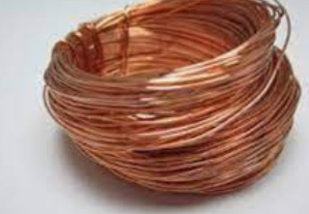
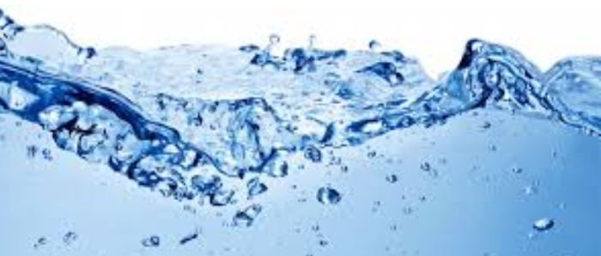
Γενικά αγωγοί είναι υλικά, μέσα από τα οποία μπορεί να περάσει ηλεκτρικό ρεύμα.
Παράδειγμα αγωγοί είναι ο σίδηρος, ο χαλκός, το νερό και άλλα
χαλκός
νερό

Slide 10
Έστω ένας ευθύγραμμος αγωγός (δηλαδή σύρμα, καλώδιο).
Αν από έναν αγωγό ( π.χ. ένα σύρμα, καλώδιο κ.α. ) περνάει ηλεκτρικό ρεύμα τότε αυτός ο αγωγός ασκεί μαγνητικές δυνάμεις

Slide 11
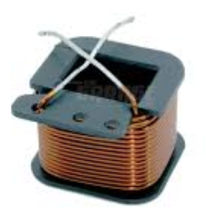
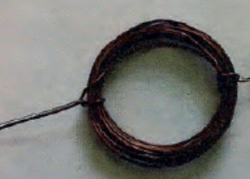
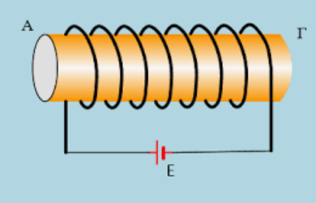
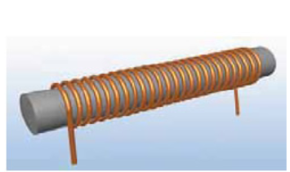
Αν τυλίξουμε ένα καλώδιο ( μονωμένο σύρμα) σε σπείρες, δηλαδή του δώσουμε μία μορφή που μοιάζει με αυτή του ελατηρίου, τότε αυτό λέγεται πηνίο
πηνίο
πηνίο
πηνίο
πηνίο

Slide 12
Όταν από σύρμα του πηνίου, διέρχεται ηλεκτρικό ρεύμα, τότε το πηνίο μπορεί να ασκεί (ή να δέχεται) μαγνητικές δυνάμεις (όπως ένας μαγνήτης)

Slide 13
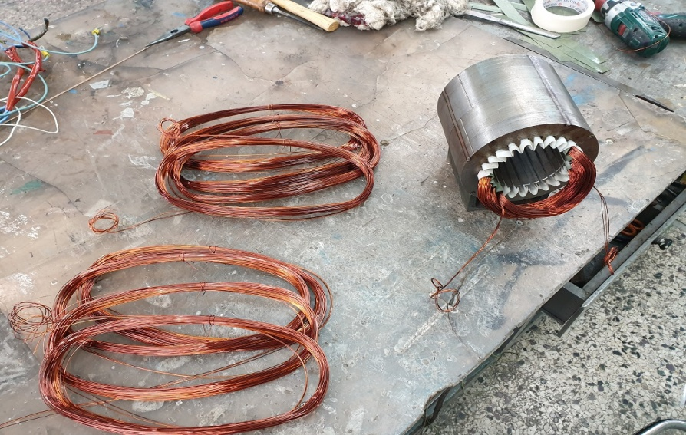
πηνίο
Αν πάρουμε ένα χάλκινο σύρμα και το τυλίξουμε σαν ελατήριο τότε έχουμε
φτιάξει ένα πηνίο
Στις εικόνες φαίνονται κάποια πηνία
Κατασκευή πηνίου για ηλεκτροκινητήρα
πηνίο

Slide 14
Ηλεκτρομαγνήτες ονομάζονται τα πηνία , που συμπεριφέρονται σαν μαγνήτες για όσο χρόνο διαρρέονται από ρεύμα…..
Άρα οι ηλεκτρομαγνήτες ασκούν μαγνητικές δυνάμεις σε
Άλλους μαγνήτες
Άλλους ηλεκτρομαγνήτες
Ηλεκτρομαγνήτης
Άλλα υλικά που δέχονται μαγνητικές δυνάμεις

Slide 15
πηνίο
Το πηνίο δεν διαρρέεται από ρεύμα, άρα δεν είναι μαγνήτης, άρα δεν θα δεχτεί κάποια δύναμη από μαγνήτη
Το πηνίο διαρρέεται από ρεύμα, άρα είναι μαγνήτης, άρα θα δεχτεί κάποια δύναμη από μαγνήτη
Πηνίο - Ηλεκτρομαγνήτης

